Slide 1
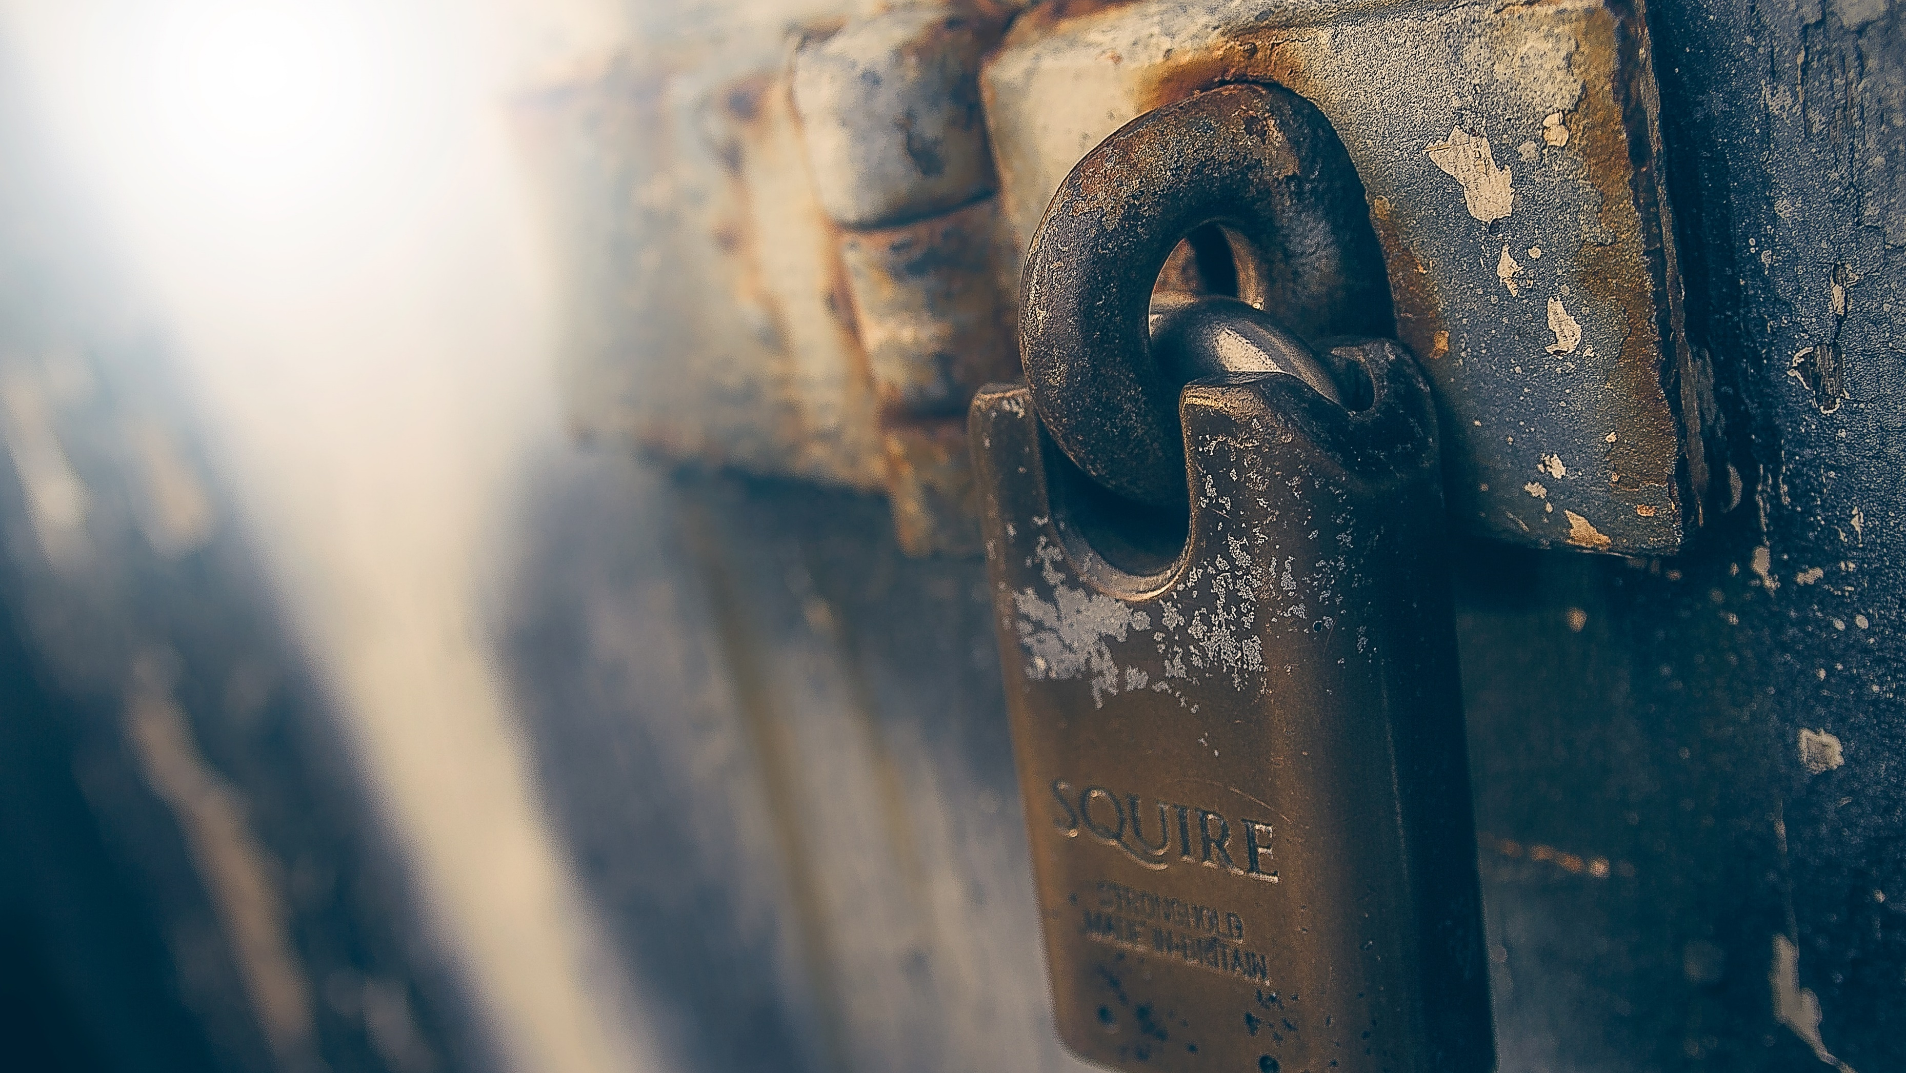
ASP.NET Core & Password
Construindo uma segunda linha de defesa para suas aplicações
As maneira mais eficientes para armazenar senhas em nossas aplicações.
Notes:
Image used in the preview file : https://unsplash.com/photos/16eva2FRETo
To insert the picture, just drag the image from your file explorer to the this template placeholders

Slide 2

Pai de um garoto e duas meninas (Gêmeas)
14 anos de experiência. mcsa e mcts
Open source!
Bruno Brito
Genius SIS - @Florida – Software Engineer
Software craftsmanship
Fornax - @Brasil – Consultor e Pré vendas técnico
bhdebrito
@JP Project / @Blog / @Palestra
brunohbrito
brunohbrito
Notes:
Gancho-> Agora para começar nosso tema sobre senhas, eu gostaria de começar apresentando o seguinte problema:

Slide 3

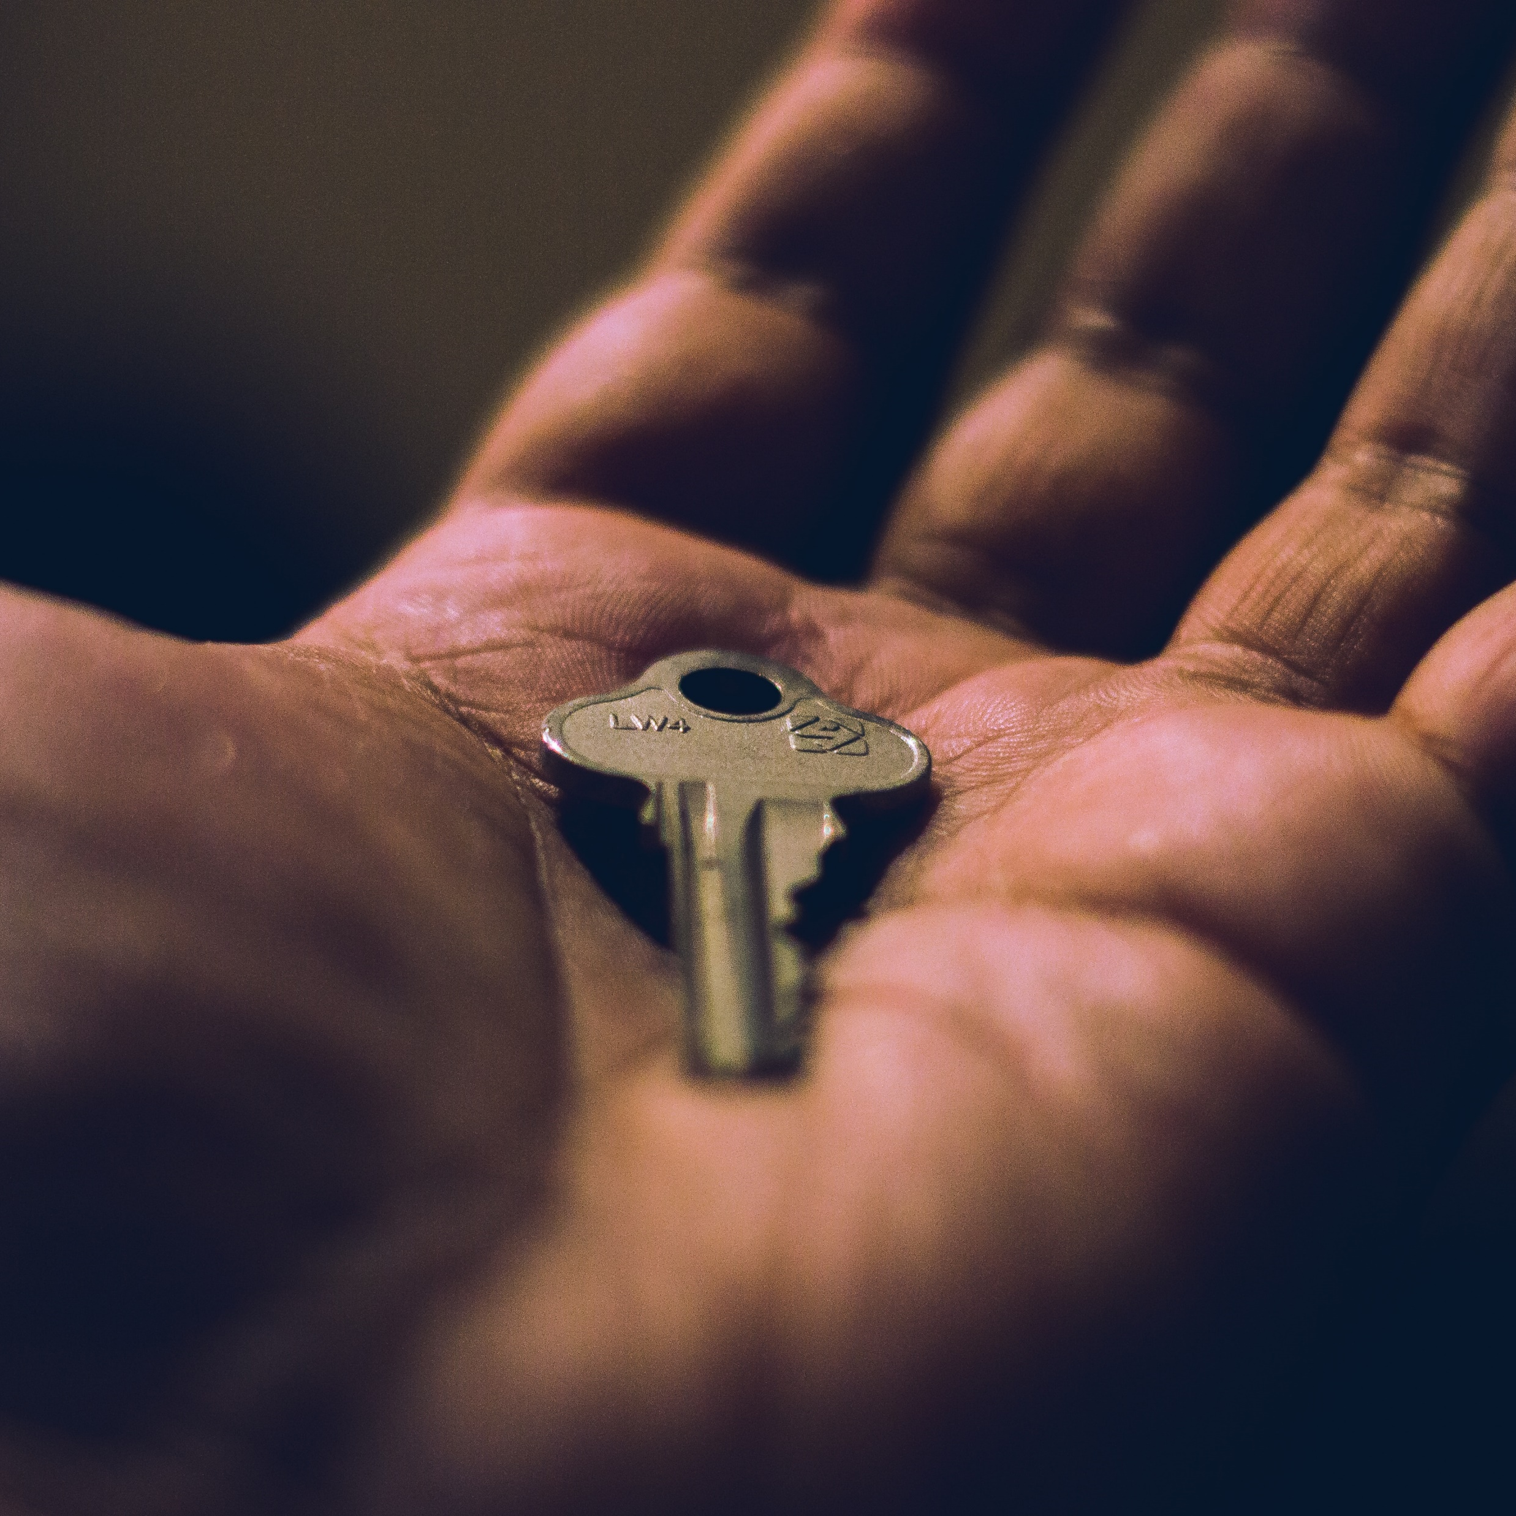
NOSSA APLICAÇÃO FOI COMPROMETIDA
E AGORA?
Notes:
O que vai acontecer com meu banco de dados
Como os criminosos vão se aproveitar disso
O que acontece com os dados do meu sistema

Slide 4
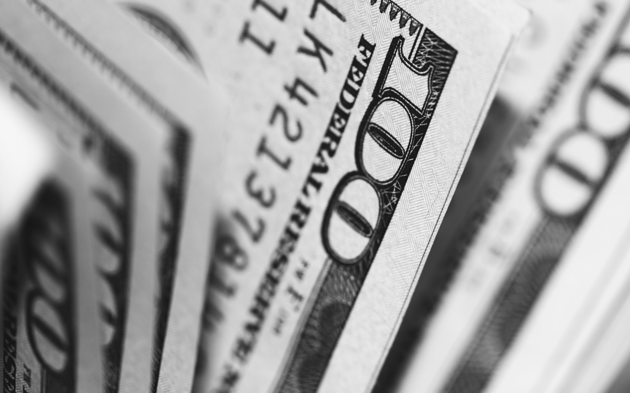
Nossa informação tem valor
Cartão de crédito
01
custa entre $5 e $30
Contas em sites de pagament
02
Custa entre $20 e $200
Credenciais de acesso
03
Linkedin $8
Notes:
Seus dados tem valor no mercado negro.
Na deep web é possivel comprar cartões de crédito (Alpabay).
Credencias de banco custam entre $200 e $500
No raidforums há milhares de base dados para comprar
Gancho > como eles podem usar esses dados contra você

Slide 5

Extorção
Phishing
Notes:
Através do seu banco de dados eles podem quebrar credencias de acesso dos seus usuarios e cruzar com outros sites.
Tinder
Ashley Madison
Fotos intimas
Phishing personalizado
Perdas financeiras
Gancho> Segurança importa!

Slide 6
Não existe sistema 100% seguro
60%
Ataques
60% dos ataques são provenientes de funcionários e ex-funcionários
75% são intencionais
53%
Custo
53% dos ataques resulta em danos acima de $500k
Além de outros outras perdas não mensuradas.
$124
Bilhões
124 bilhões gastos com cybersecurity em 2019
Estima-se que no final de 2021 o acumulado entre 2017 e 2021 seja de 1tri
~8
Bilhões de registros
7.9 billhões de registros vazados em 2019
Incluindo cartão de crédito, endereços, telefones e senhas.
Notes:
60% - IBM 2016
53% - Cisco 2018
Perdas nao mensuradas:
perda de credibilidade
Perda de novos negocios
Imagem da empresa

Slide 7

Password
Uma segunda linha de defesa
Notes:
Agora faço a pergunta novamente, por que segurança da senha importa?
Pq nós como desenvolvedores não conseguimos garantir 100% de segurança
Se um atacante chegou até nossa senha, é por que ele já tem muito acesso

Slide 8

Nossas aplicações são Inseguras
Somos a ultima linha de defesa.
Backup do banco
Sysadmin
DBA
Code Injection
Portanto, temos a maior parte da responsabilidade
Servidor
Rede (Network interna)
Notes:
A maior parte dos cyber ataques, tem alguma relação com funcionários da empresa. Seja por má intenção ou por negligência.
A fita de backup do banco aonde fica? Quem tem acesso?
O DBA tem acesso ao dados da sua aplicação, como ele cuida da senha dele?
O servidor pode estar comprometido por vírus, por um patch de segurança não aplicado
O sysadmin cuida bem da senha dele? Ele tem acesso ao servidor onde está hospedado o banco
Nossa aplicação está segura contra Code Injection (Sql)
A rede está bem configurada? O time de suporte tem acesso ao servidor de backup?
Somos a ultima linha de defesa
Todos podem falhar: Atacante e goleiro
O atacante perdeu a bola, o meio de campo simulou uma falta o zagueiro tomou um chapéu. Mas se o goleiro tomar por baixo das pernas.

Slide 9
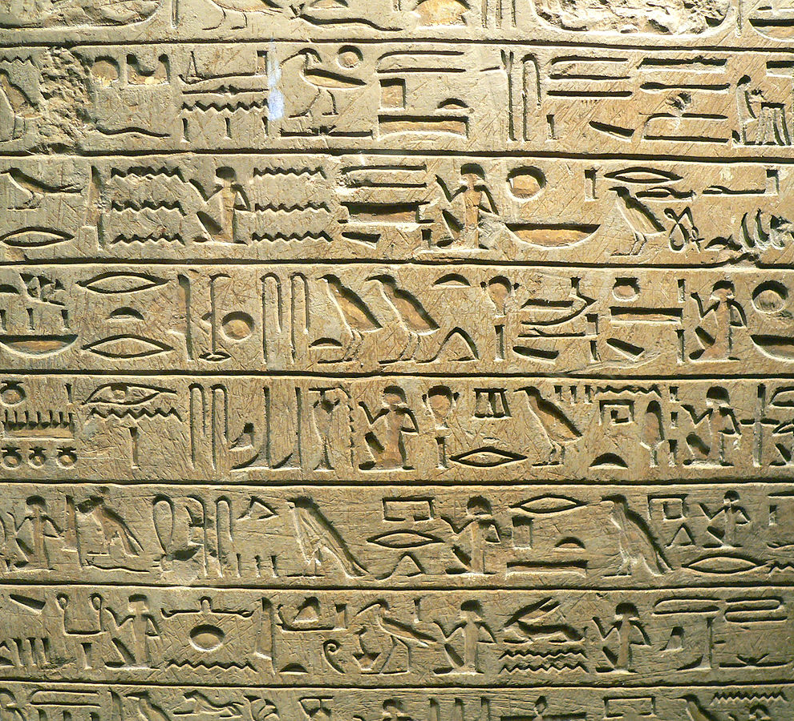
Como armazenar senha?
O jeito errado
Plain text
01
Nunca
Encoded
02
Base64, Base32
Criptografada
03
Criptografia é reversivel
Notes:
Saber o que não fazer nos guia para como fazer
Plain Text: pior decisão. Abrir tabela do banco e visualizar todas as senhas em plain text. É melhor colocar as senhas no Pastebin.
Encoded: Prefire que vc guarde em plain text.
Criptografia: Via de mão dupla, descobriu a chave virou plain text.
Aqui é onde difere senha de cartão de crédito. Enquanto um cartão precisa ser reversivel, a senha não

Slide 10

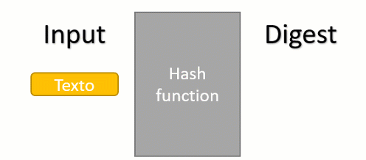
O jeito Certo
Hash
Deterministico
MD4,, MD5, MD2. SHA1, SHA2, SHA3 são HASH
Hash vs Criptografia
Deterministico x Key ou Key Assimetrica
Segunda linha de defesa
Não é qualquer Hash
Notes:
Por que hash,
Por que ele é uma criptografia unidirecional. Não tem reversão. Por mais que o atacante tenha acesso as senhas através de um SQL Injection. Extraviado uma fita de backup. Ou um DBA ou dev com acesso ao banco, não consegue desfazer.
O hash é determinístico. Dado uma entrada, SEMPRE vai produzir a mesma saida
Criptografia x Hash Uma senha criptografada é um texto que foi tornado ilegível por meio de um processo que usou dados extras. Como uma key. E pode ser revertida com a chave. Ou de um distinto, no caso de criptografia assimétrica.
Exemplo 1- Ataque SQL
> Gancho: Então basta usar um hash que estou seguro? Não. Não é qualquer tipo de Hash

Slide 11
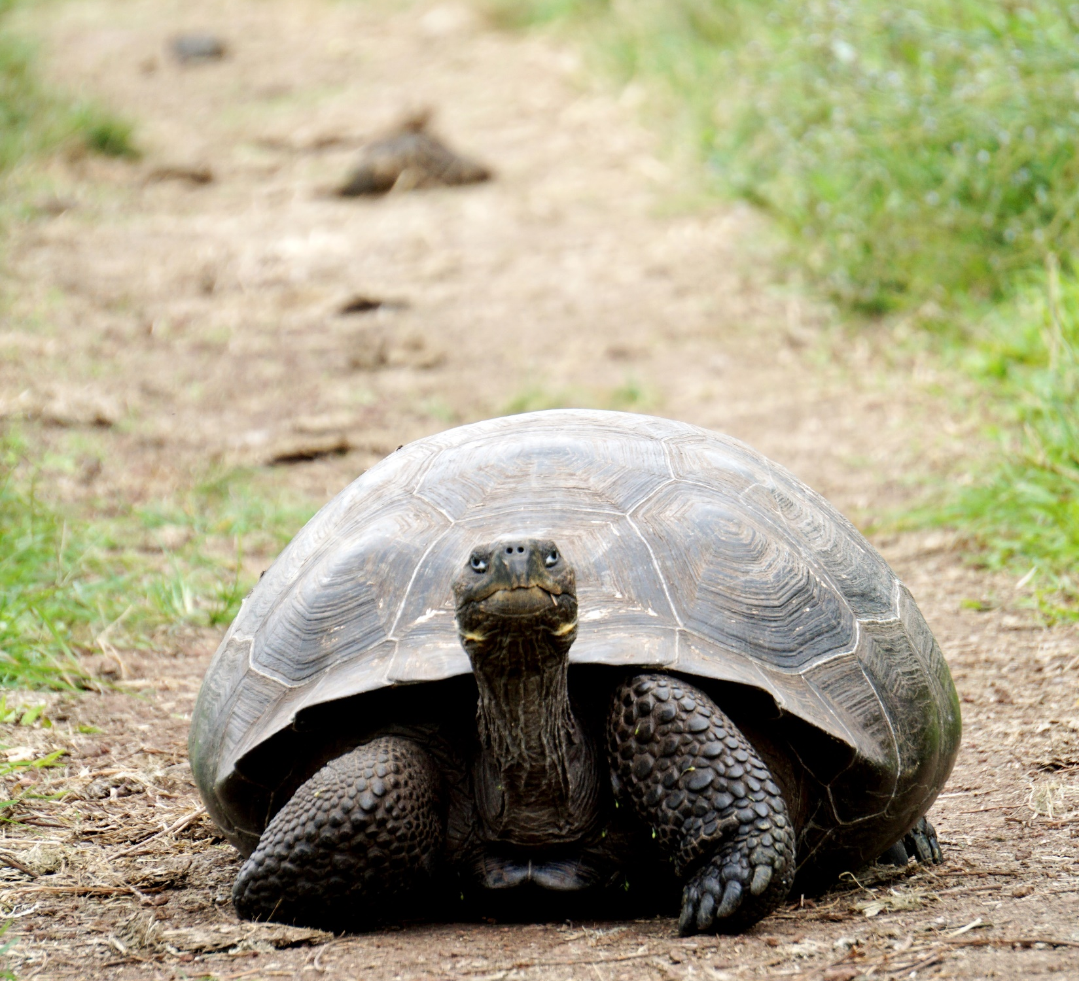
Os algoritmos
recomendados
03
BCrypt
CPU-Hardned
02
Scrypt
CPU-hardned & Memory-hard
01
Winner 🏆 – Argon2
Ganhou Password Hashing Competition CPU + Memory + Processador
Notes:
Bcrypt: bcrypt é uma variação do algoritimo Blowfish, possui salts e work fator
Argon2: Os invasores precisam ter uma grande quantidade de recursos de computação. CPU, memória disponíveis e núcleos de CPU físicos. O que torna os ataques de força bruta substancialmente mais caros para serem executados.
Caso patreon – Bcrypt, as senhas não foram exposts
Caso Ashley Madison – 36 milhões de senhas vazadas, onde 15kk estava utilizando hash fraco. Os hackers quebraram 11 milhões de senhas em alguns dias.
Caso linkedin: SHA1, alguns segundos

Slide 12

O algoritmo do ASP.NET Core Identity
PBKDF2
Utiliza o PBKDF2 com HMAC-SHA256, um Salt ed 128 bits e uma sub chave de 256 bit. Com 10k interações.
NIST Compliant
OWASP -> Argon2
Notes:
Image used in the preview file : https://unsplash.com/photos/c1Jp-fo53U8

Slide 13

Por que não utilizar
MD5, SHA256
Brute Force
Dictionary Attack
Até 6 caracteres em 47sec
691 milhões por sec
O Salt é ineficiente (Para esses 2 casos)
Notes:
Pq não essas funções de hash?
Elas são funções hash de uso geral. Projetadas para gerar o Digest de uma quantidade enorme de dados no menor tempo possível.
São usadas para:
Assinatura digital
Verificacao de integridade
Hash de Criptografia de chave publica
Brute force
Duas ATI Radeon 7970 + Hashcat -> 47 segundos
Super pc: SHA1 -> 690.822.188 hashes/second -> 4 GT200 GPUs in a S1070 (two buses)
Nesses casos um SALT é ineficaz
Gancho: Bruno, se vc está dizendo que o Salt é ineficaz, mas eu vejo um monte de lugares que diz para usar Salt.

Slide 14
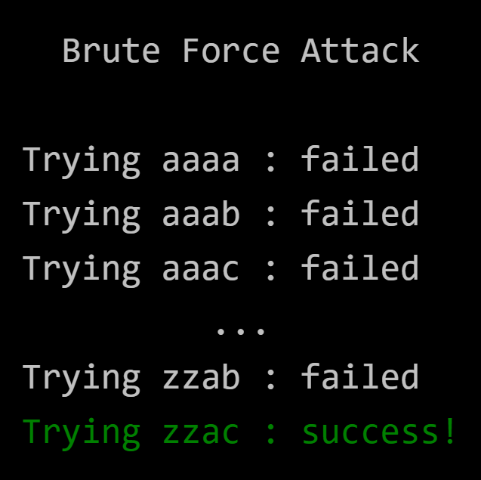
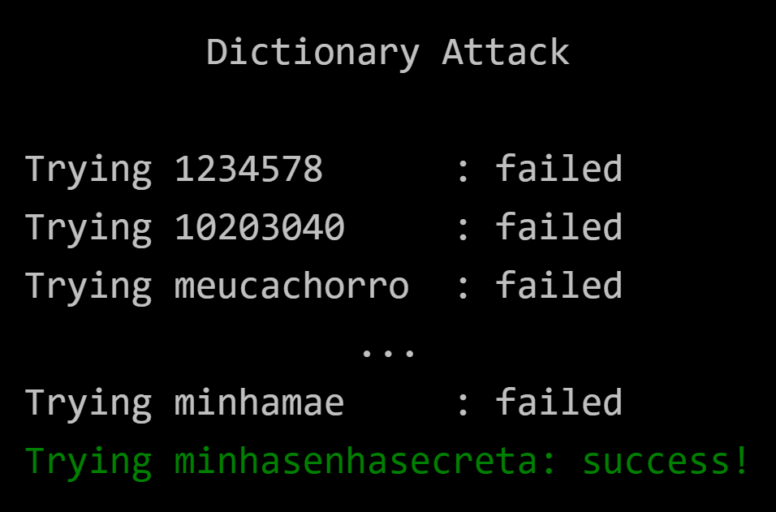
Brute Force Attack
Ataque de força bruta testa item a item.
Dictionary Attack
Usa wordlist
Notes:
Ele é ineficaz para ataques de Força Bruta e Dictionary Attack
Gancho > Agora veremos pq devemos usar o salt

Slide 15
HASH
SEM SALT
Texto
Função Hash
Digest
12345678
MD5
25D55AD283AA400AF464C76D713C07AD
Notes:
Recapitluando
O Hash é uma função deterministica. Isso quer dizer que, dada uma certa entrada, ela produzirá sempre a mesma saída.

Slide 16
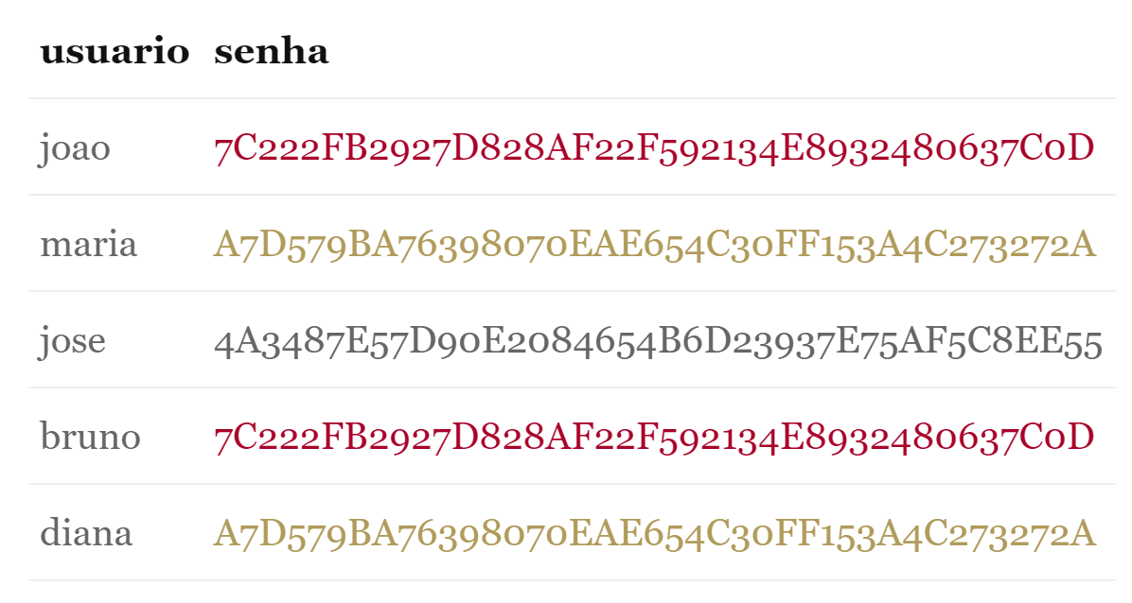
HASH
SEM SALT
Notes:
Se ele é deterministico, significa que usuarios com a mesma hash, possuem a mesma senha.
Gancho: Então para entender o uso do salt, precisamos entender os ataques contra Hash

Slide 17
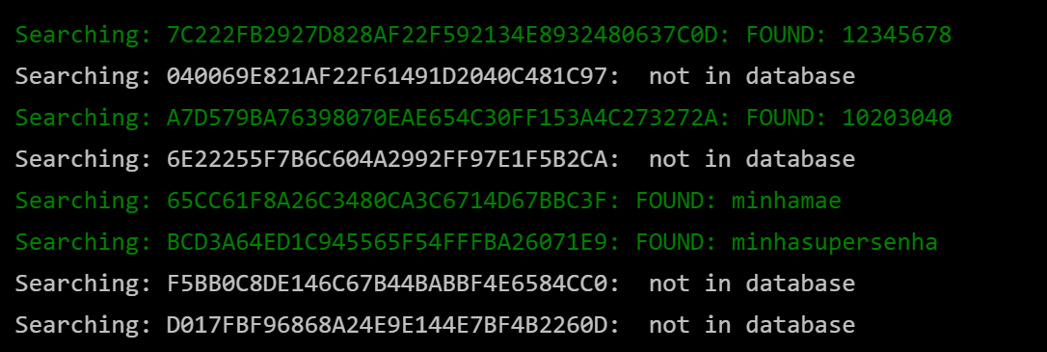
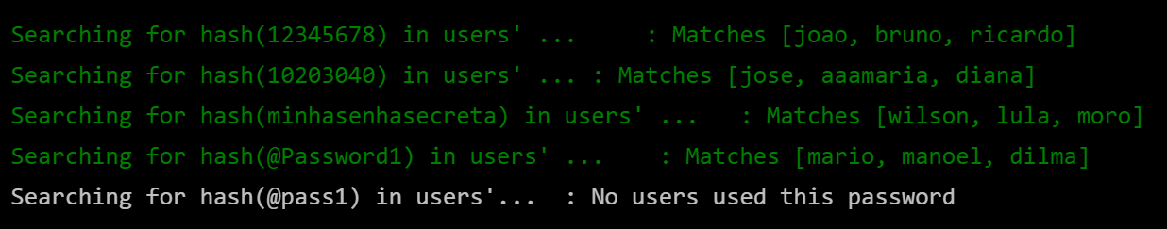
Lookup Table
Uma tabela com vários Hash calculados
Reverse Lookup table
Calcula o hash da senha e busca pelas senhas
Notes:
Exibir exemplo 2 – quebrando senha juice shop.
Quebrar SHA1 linkedin.

Slide 18

Rainbow Table
Similar ao Lookup Table
Utiliza um Reduction
Cria uma tabela Pré computada
Notes:
Lookup table consiste em ter todos os hashs de um brute force, por exemplo
A Rainbow table vai conseguir o mesmo resultado só que com menos espaço em disco.

Slide 19
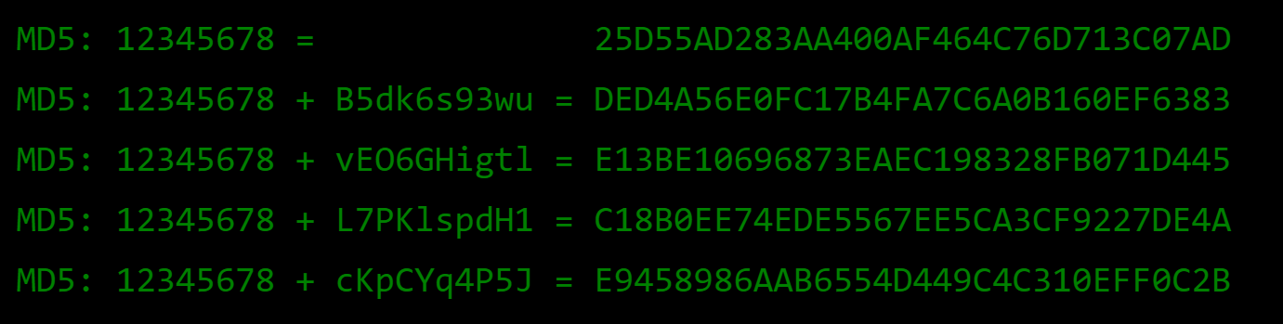
HASH
COM SALT
Notes:
O Salt é uma string, aleatória que é concatenado a senha. Antes ou depois.
Força a unicidade
Existem boas práticas para gerar Salt, é tão complexo quanto o algoritimo.
Para gerar um Sha256 o salt tem que ter 256 bits aleatórios.

Slide 20

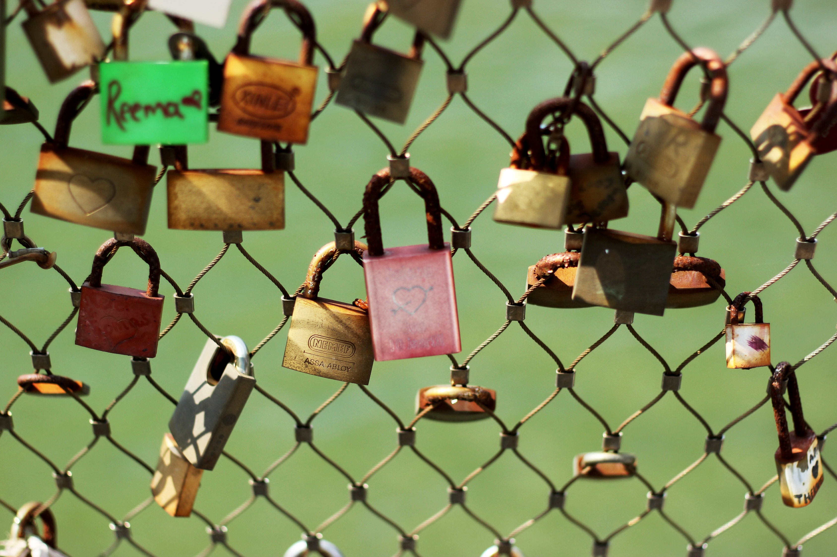
SALT é eficaz
Lookup Table
Rainbow Table
Reverse Lookup Table
SALT é ineficaz
Brute force
Dictionary
Notes:
Image used in the preview file :
https://unsplash.com/photos/3hoAon9Mc88
https://unsplash.com/photos/5Rr9AwgAFAk

Slide 21
O algoritmo tem que ser lento
03
BCrypt
CPU-Hardned
02
Scrypt
CPU-hardned & Memory-hard
01
Winner 🏆 – Argon2
Ganhou Password Hashing Competition CPU + Memory + Processador
Notes:
Bcrypt: bcrypt é uma variação do algoritimo Blowfish, possui salts e work fator
Argon2: Os invasores precisam ter uma grande quantidade de recursos de computação. CPU, memória disponíveis e núcleos de CPU físicos. O que torna os ataques de força bruta substancialmente mais caros para serem executados.
Caso patreon – Bcrypt, as senhas não foram exposts
Caso Ashley Madison – 36 milhões de senhas vazadas, onde 15kk estava utilizando hash fraco. Os hackers quebraram 11 milhões de senhas em alguns dias.
Caso linkedin: SHA1, alguns segundos

Slide 22
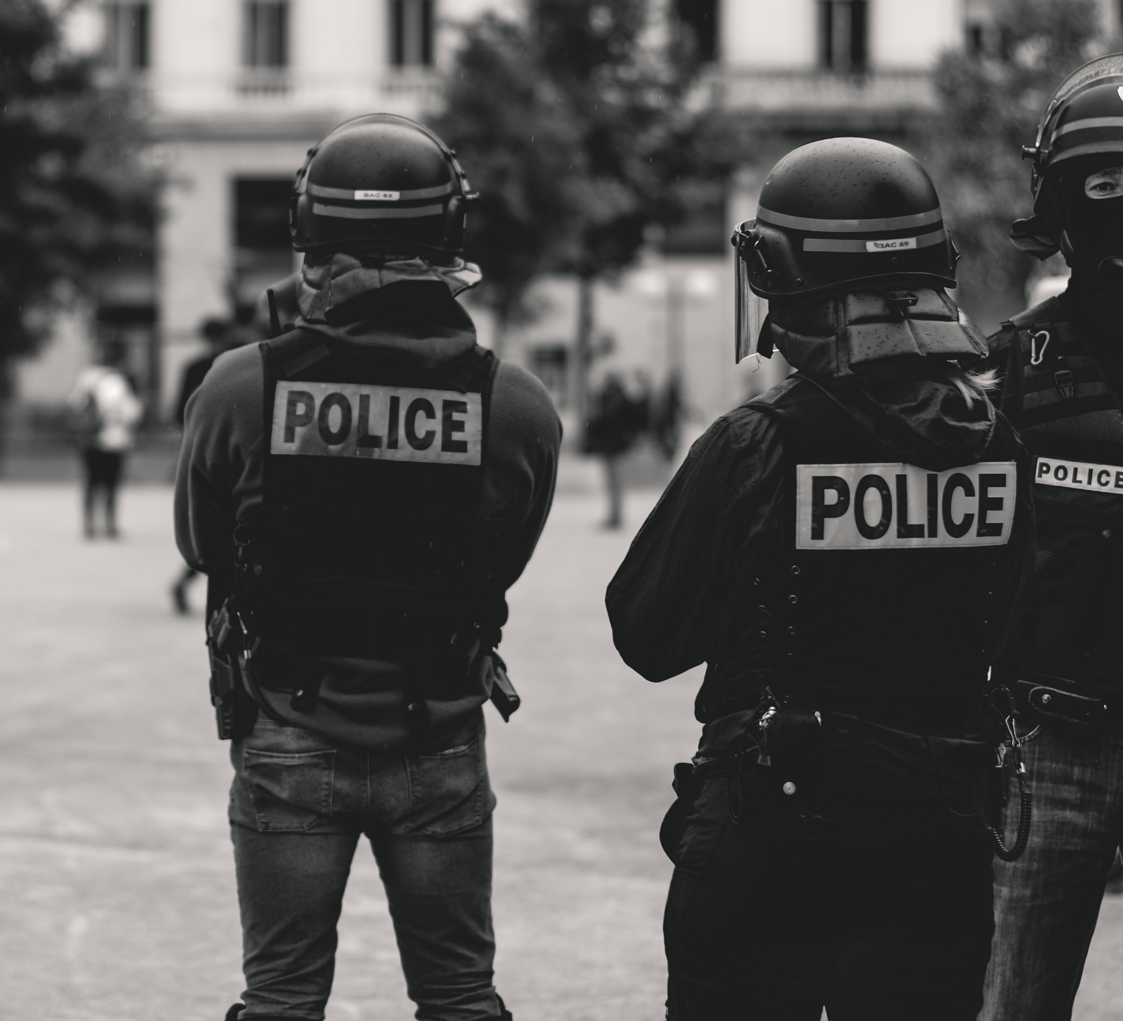
NIST Standards - Politica de senha
O usuario precisa colaborar
01
8 caracteres
Sem complexidade
02
03
Não expirar
Notes:
8 caracteres no mínimo
Suportar pelo menos 64 caracteres de comprimento máximo
Todos os caracteres ASCII (incluindo espaço) devem ser suportados
Verifique a senha escolhida com dicionários de senha conhecidos
Permitir pelo menos 10 tentativas de senha antes do bloqueio
Sem requisitos de complexidade
Sem período de expiração de senha
Nenhuma dica de senha

Slide 23

04
10 tentativas
05
Dica de senha
06
MFA
07
Balanceado
Notes:
MFA 1 – Conhecimento - O que eu conheço, minha senha
MFA 2 – Posse – O Que eu tenho
MFA 3 – Herança – Digital, Iris
Se não for balanceado o usuário vai “roubar”

Slide 24

Obrigado
https://www.brunobrito.net.br/seguranca-custom-passwordhasher/
Notes:
Image used in the preview file : https://unsplash.com/photos/amn3wfTkU_c

Slide 25
Referências
2019 Official Annual Cybercrime Report - https://www.herjavecgroup.com/wp-content/uploads/2018/12/CV-HG-2019-Official-Annual-Cybercrime-Report.pdf
Most common Cyber Attacks - https://aboutssl.org/most-common-types-of-cyber-attacks/
Cisco Report 2018 - https://www.cisco.com/c/dam/m/hu_hu/campaigns/security-hub/pdf/acr-2018.pdf
Akamai – State of Internet https://www.akamai.com/de/de/multimedia/documents/state-of-the-internet/q2-2017-state-of-the-internet-security-report.pdf
Juice Shop - https://github.com/bkimminich/juice-shop
SHA1 Competition - https://www.win.tue.nl/cccc/sha-1-challenge.html
Speed Hashing - https://blog.codinghorror.com/speed-hashing/
ASP.NET Core Injection - https://www.brunobrito.net.br/aspnet-core-owasp-injection/
Como armazenar senhas - https://www.brunobrito.net.br/seguranca-como-armazenar-senha/
Hash em senhas - https://www.brunobrito.net.br/seguranca-hash-em-senhas/
Salt no hash de senha - https://www.brunobrito.net.br/seguranca-salt-hash-senha/

